Slide 1
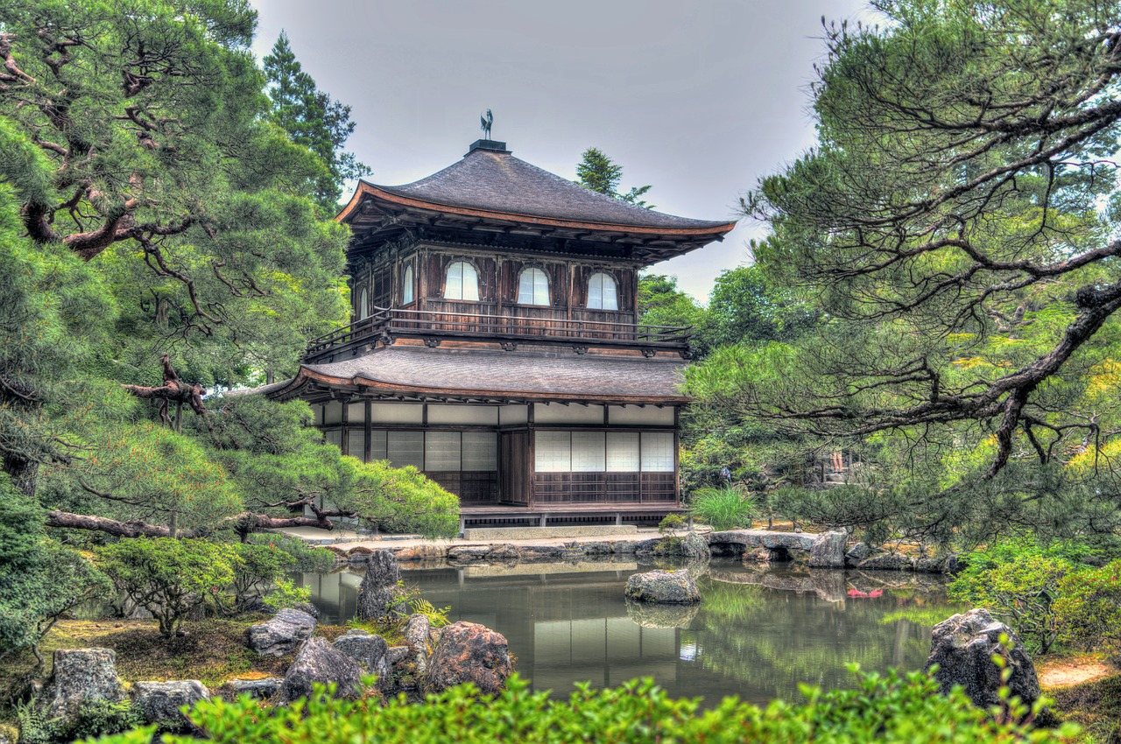
Intermediate Class
Session 08
CES Japanese
日本語

Slide 2
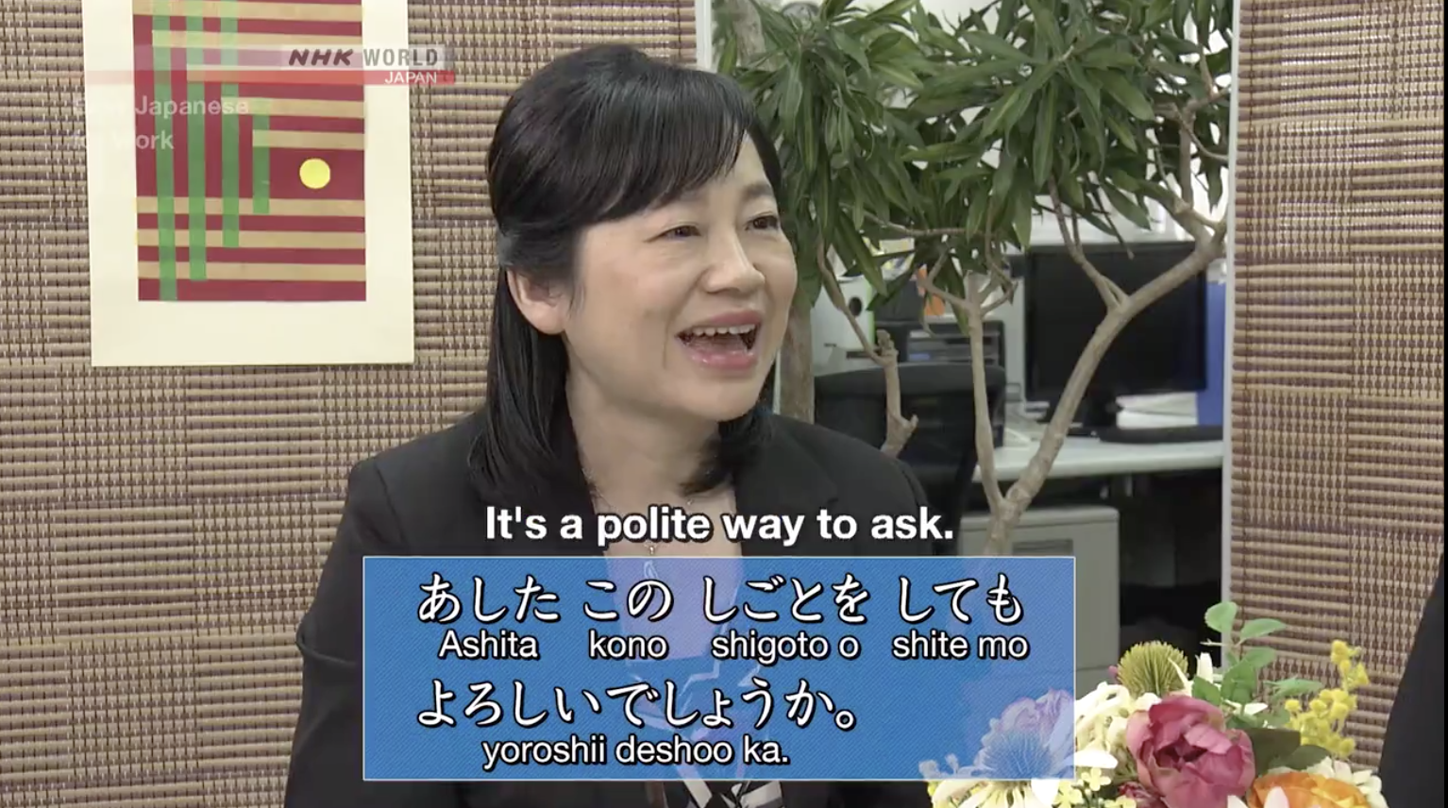
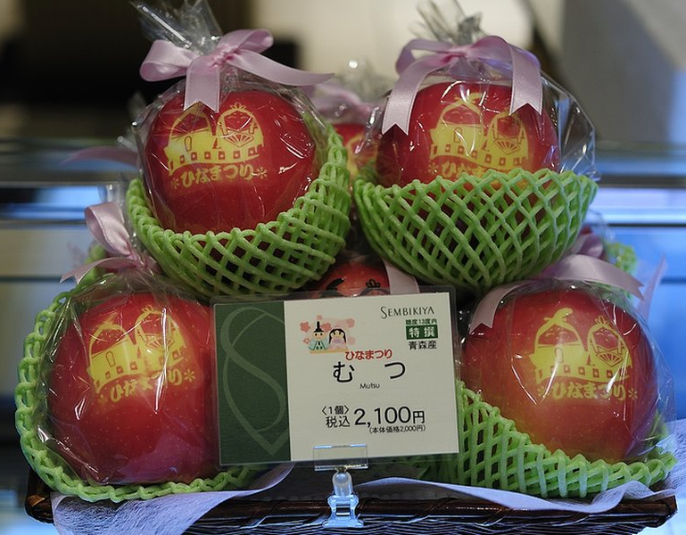
Today’s Journey
Review
Giving & Receiving:
kureru
ageru
morau

Slide 3
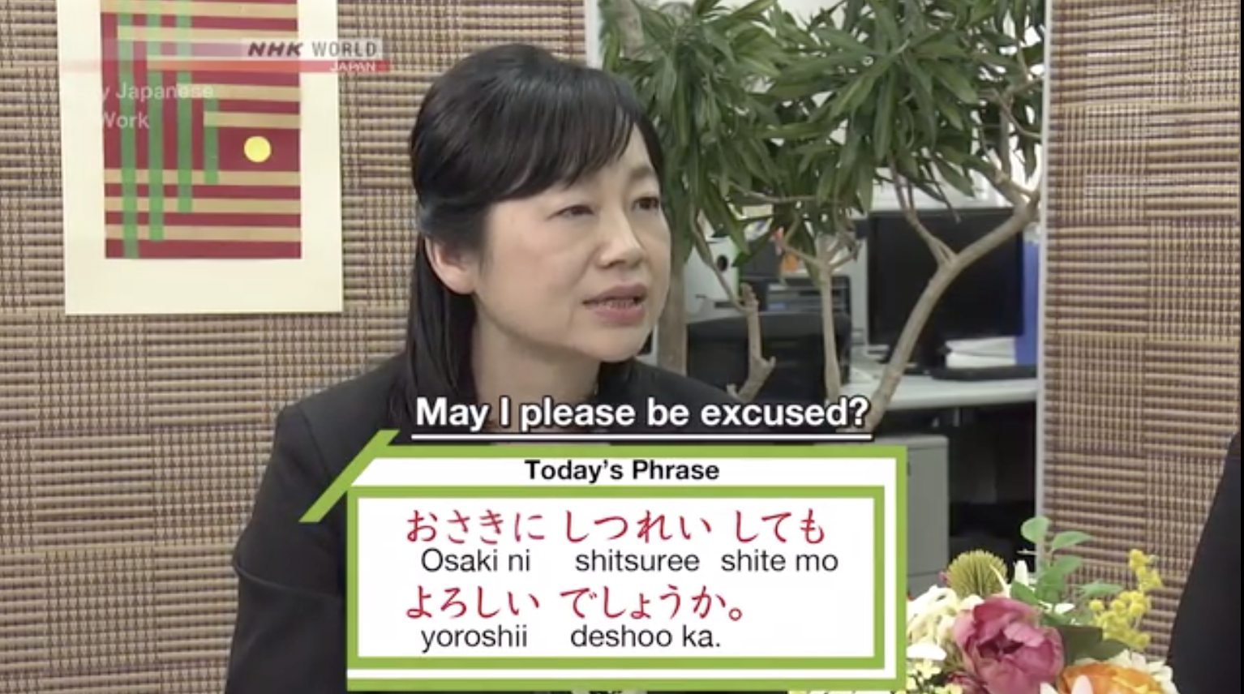
Asking for Permission

Slide 4
Asking for Permission
-te mo yoroshii desu ka?
-te mo ii desu ka?

Slide 5
In response…
Q : Can I smoke? – Tabako wo sutte mo ii desu ka?
A : Yes, you can smoke cigarette – Hai, Tabako wo sutte mo ii desu (Positive)
A : No, you cannot smoke cigarette – Iie, Tabako wo sutte wa ikemasen
Suu (Smoke)

Slide 6
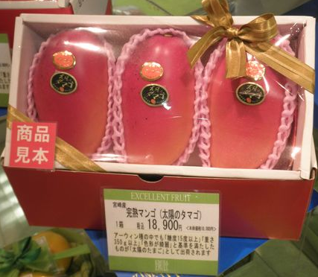
動詞（どうし）
〜くれる
〜あげる
〜もらう

Slide 7
General Sentence Structure
Two people: a giver and a receiver
The choice of verb reflects the direction of gift, and the social group of both people
Give: ageru, kureru
Receive: morau

Slide 8
Giving & Receiving
Case 1: Giving an item

Slide 9
uchi
私
友達
い しゃ
お医者さん
母
兄
soto
山本さん

Slide 10
〜くれる
私
友達
い しゃ
お医者さん
母
兄
山本さん

Slide 11
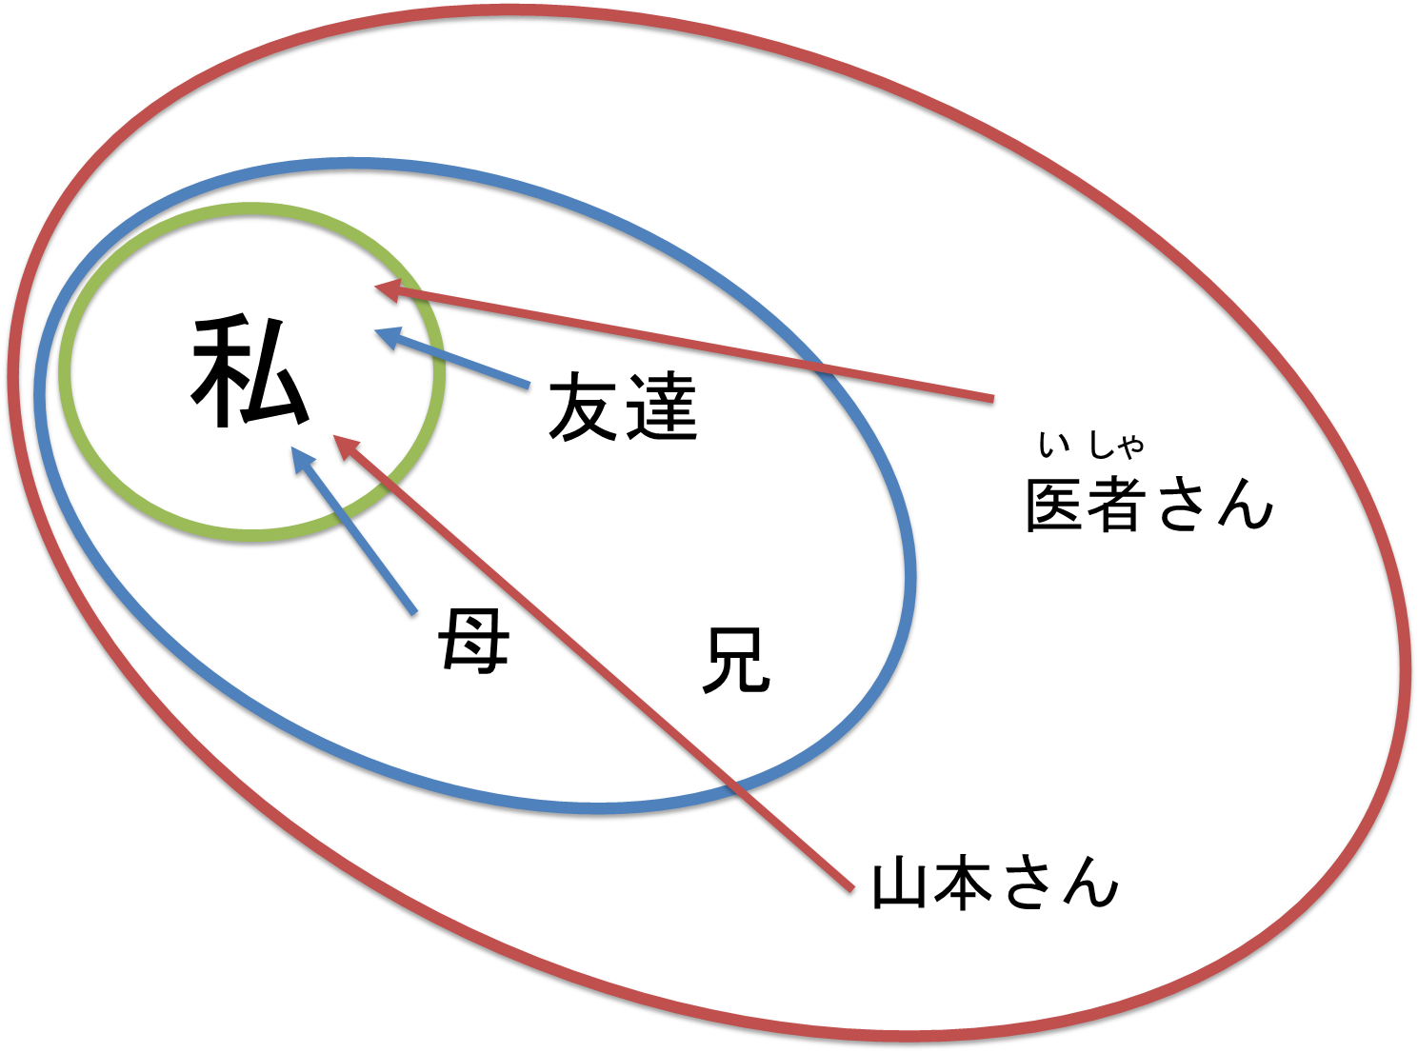
〜くれる
お
友達は私に腕時計をくれました。
兄は私にプレゼントをくれました。
山本さんは指輪を私にくれました。
ゆびわ

Slide 12
〜 あげる
私
友達
い しゃ
お医者さん
母
兄
山本さん

Slide 13
〜 あげる
私
友達
い しゃ
お医者さん
母
兄
山本さん
私は友達にプレゼントをあげます。
兄はワインを山本さんにあげました。
お医者さんは絵画を山本さんにあげました。
かいが

Slide 14
〜もらう
パパはママに指輪をあげました。
ママはパパに指輪をもらいました。
ゆびわ
ゆびわ
から
友達は私にプレゼントをくれました。
私は友達にプレゼントをもらいました。
から

Slide 15
Notes
☞ くれる implies it was not requested
☞ あげる implies “Benefit” (but more neutrally/humbly)
☞ *くれる / もらう
show “Gratitude”, but there is a difference in nuance… (more rules!)

Slide 16
Giving & Receiving
Case 2: Giving an action

Slide 17
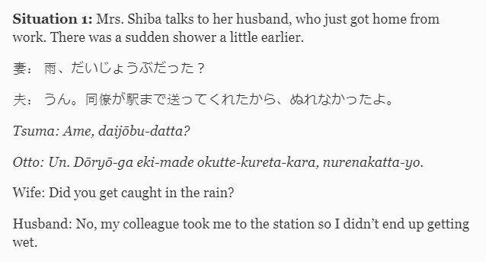
-te ageru/kureru/morau

Slide 18
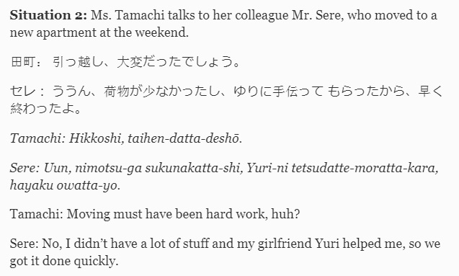
-te ageru/kureru/morau

Slide 19
GCSE Listening 2013
Q6.

Slide 21
Bear in mind…
Receiver is always Speaker! (First person)
Giver (Subject) is never Speaker.
Implying “I would like to express my gratitude to Giver.”
Focusing on
My gratitude for Giver’s action
= From my perspective & For my sake
Giver (Subject) → Receiver (Speaker: I)

Slide 22
① に (のために)：Object / For my sake
アダムさんは 私に えんぴつを 貸してくれました。
母は 私に 手袋を編んでくれました。
② を：Object / I or my ○○ (Implying “for my sake”)
おおにしさんは 私を駅まで案内してくれました。
トムさんは わたしの荷物を運んでくれました。
か
てぶくろ
あ
えき
あんない
にもつ
はこ

Slide 23
③ と：Together with me or my relatives (Implying “for my sake”)
サンディー先生は わたしと一緒に
サッカーをしてくれました。
あなたは 娘と 遊園地に行ってくれました。
④ Subject without will
雨が止んでくれました。
やっと子供が寝てくれました。
せんせい
いっしょ
むすめ
ゆうえんち
い
あめ
や
ね
こども

Slide 24
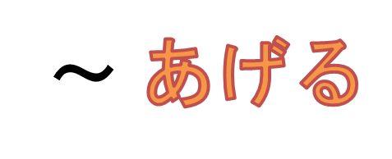
Bear in mind…
Speaker thinks that Giver’s action is beneficial to Receiver.
Receiver (Object) is never first person.
Focusing on Giver, but From Speaker’s perspective
“Scratch the Receiver's back”
“For the Receiver’s sake”
Giver (Subject) → Receiver (Object)

Slide 25
① に (のために)：For the Receiver’s sake
先生は ロバートくんに ドアを開けてあげました。
サンディーさんは セブさんに すずきさんを紹介してあげました。
ハリーさんは こもとさんに ベトナム語を教えてあげました。
妹は 父にお弁当を作ってあげました。
あ
しょうかい
おし
いもうと
ちち
べんとう
つく

Slide 26
か
か
② に (の代わりに / に代わって = のために)：
Instead of Receiver = For Receiver’s sake
フランクは ナヤンの代わりに レポートを出してあげました。
お母さんは おばあさんに代わって 料理をしてあげました。
③ を : Object
= Receiver or Receiver’s possessions
(Implying “for Receiver’s sake”)
お父さんは 子供をほめてあげました。
シャーロットは 妹のしゅくだいを見てあげました。
か
だ
かあ
か
りょうり
とう
こども
いもうと
み

Slide 27
Be Careful when Subject (Giver) is “I” and Object is not my relative
…. Sounds a bit “arrogant”
① 私は 彼女に 花束を買ってあげました。
(Implying “I’m superior to her.”)
② 私は あなたに 英語を教えてあげました。
(Implying “I’m superior to you.”)
③ 私は すずきさんのスライドを直してあげました。
(Implying “I’m superior to Suzuki san.”)
はなたば
かのじょ
か
えいご
おし
なお

Slide 28
〜もらう
Bear in mind…
Receiver or Speaker expresses
gratitude to Giver.
Speaker is (I am) never Giver.
Focusing on Receiver & From Speaker’s perspective
Receiver (Subject) ← Giver (Object)

Slide 29
〜もらう
あんない
おおさか
シューさんは ももいさんに 大阪を案内してもらいました。
彼は お母さんに ご飯を作ってもらいました。
ロバートくんは 先生にドアを開けてもらいました。
私は あなたに背中を押してもらいました。
かあ
はん
つく
せんせい
あ
せなか
お

Slide 30
ちが
くれる と もらう の違い
くれる : Giver (Subject) → Receiver (Speaker / I)
I (have) asked Giver
or
Giver could initiate action,
although I have not asked Giver.
もらう : Receiver (Subject) ← Giver (Object)
Receiver (has) asked Giver.

Slide 31
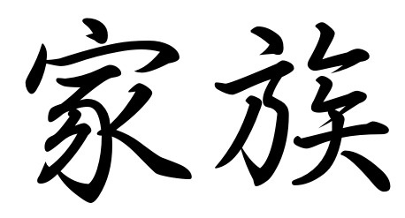
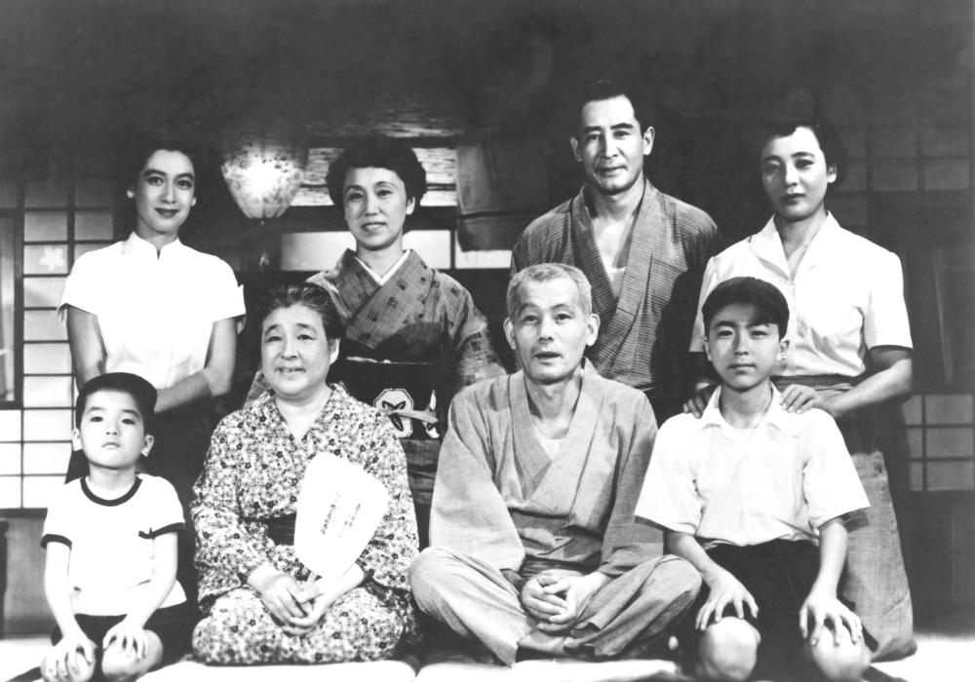
おかあさん
おとうさん
はは
ちち
かぞく
kazoku
おねえさん
いもうとさん
あね
いもうと
おとうとさん
おにいさん
おとうと
あに
おばあさん
おじいさん
Speaking to others:
Other families
My family
そぼ
そふ

Slide 32
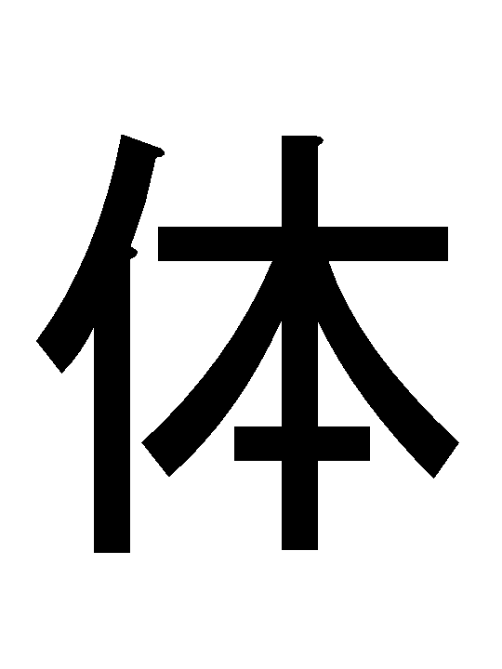
からだ Body
あたま
うで
て
あし

Slide 33
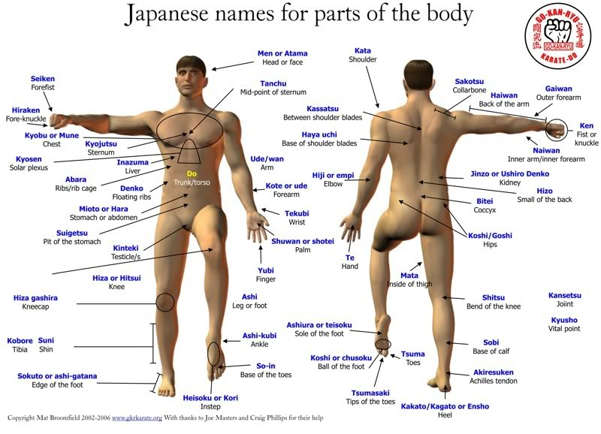
空手
Kara-te
Empty
hand

Slide 34
かお Face
みみ
め
はな
ゆび
くち

Slide 35
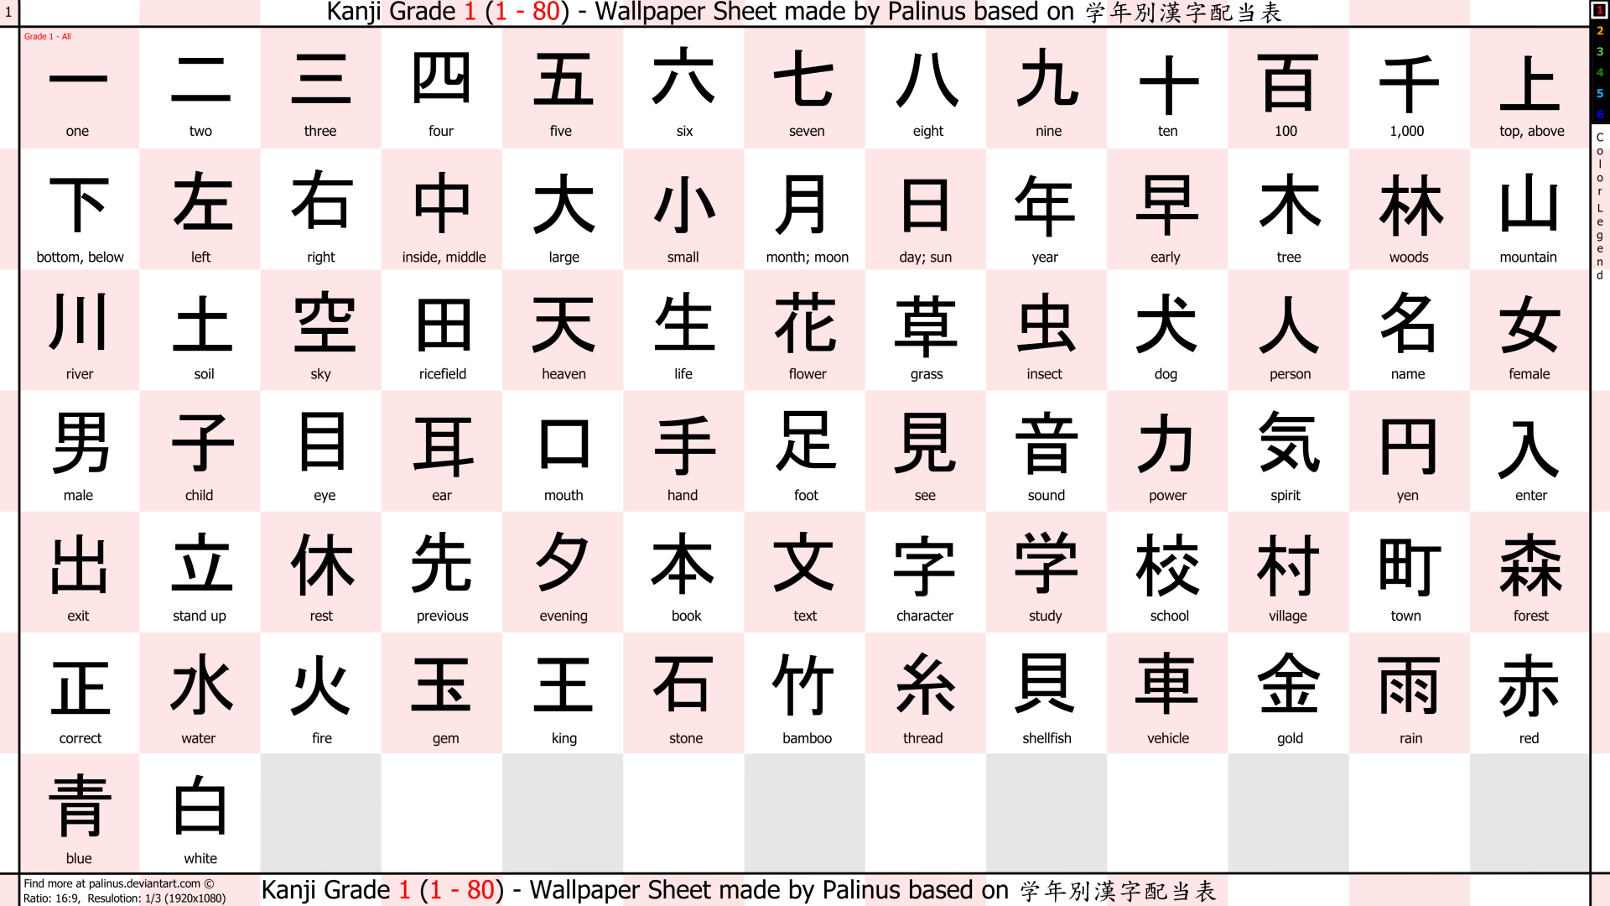
Kanji – The Body

Slide 36
Kanji – Movement

Slide 37
At The Train Station （えき）
入口
いりぐち
iriguchi
出口
でぐち
deguchi

Slide 38
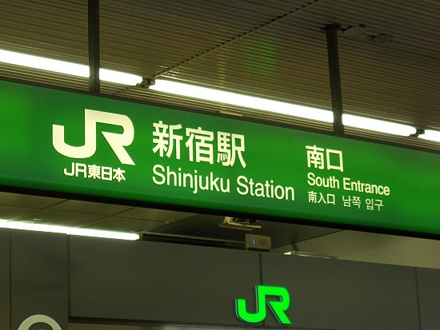
At The Train Station (えき）
North きた 北
South みなみ 南
East ひがし 東
West にし 西

Slide 39
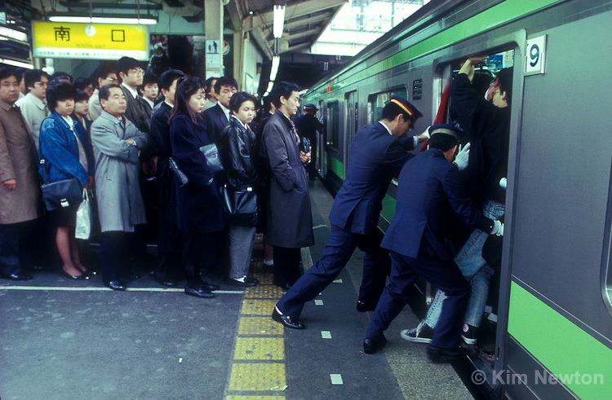
At The Train Station (えき）
押し屋 oshiya
https://www.youtube.com/watch?v=cZwcv7TLZho
https://www.youtube.com/watch?v=E7kor5nHtZQ

Slide 40
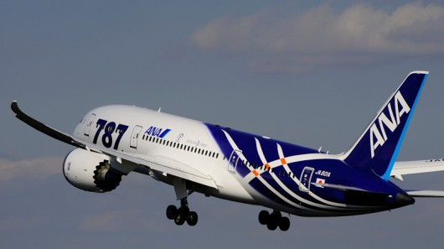
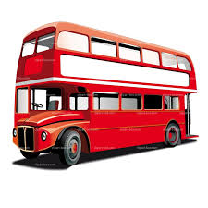
Modes of Travel
電車
でんしゃ
densha
車
くるま
kuruma
飛行機
ひこうき
hikōki
バス
basu

Slide 41
Going By…
A: Bさん こんばんは。
B: Aさん こんばんは。
yotei = plans
A: 週末 は 何か 予定 があります か？
shūmatsu wa nani ka yotei ga arimasu ka?
B: London に 行きます。
London ni ikimasu.
A: いいですね。何で 行きます か。
iidesune. nani de ikimasu ka?
B: 車 で 行きます。
kuruma de ikimasu.

Slide 42
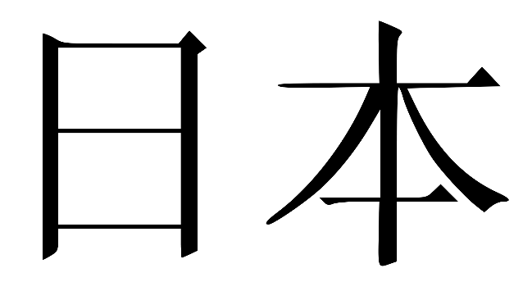
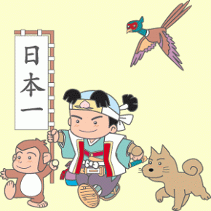
A little break…
の
にほん の せいかつ
nihon no seikatsu

Slide 43
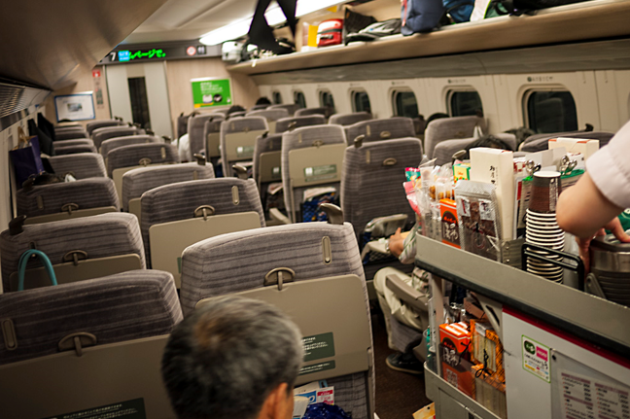
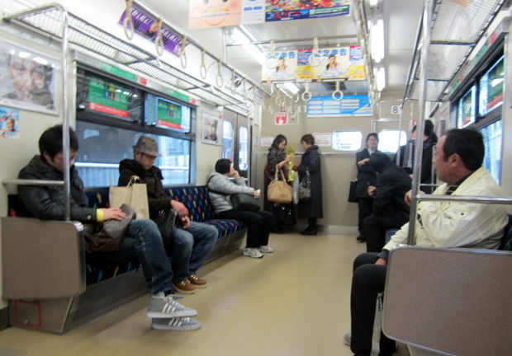
電車
の
でんしゃ

Slide 44
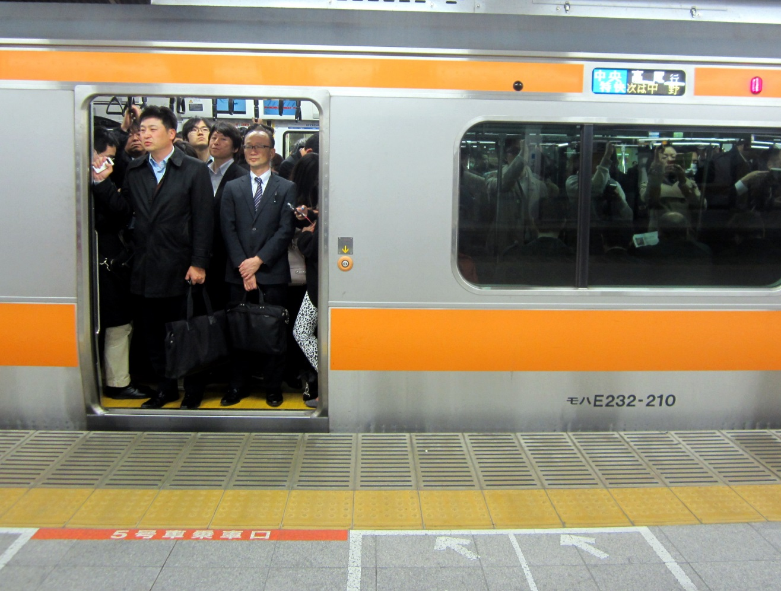
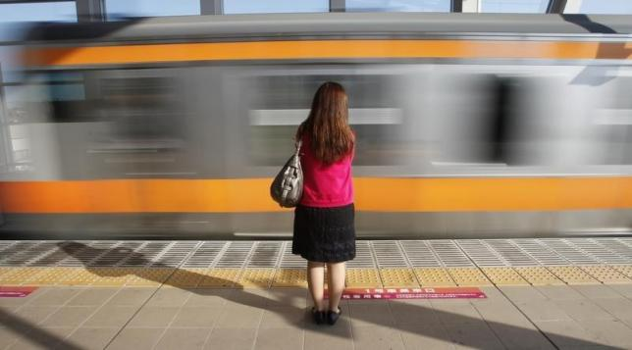
電車
の
でんしゃ

Slide 45
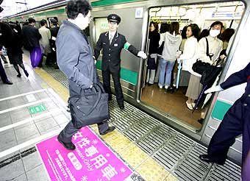
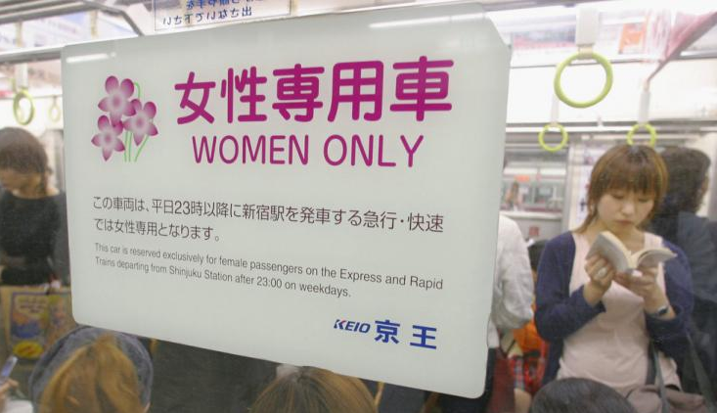
電車
の
でんしゃ

Slide 46
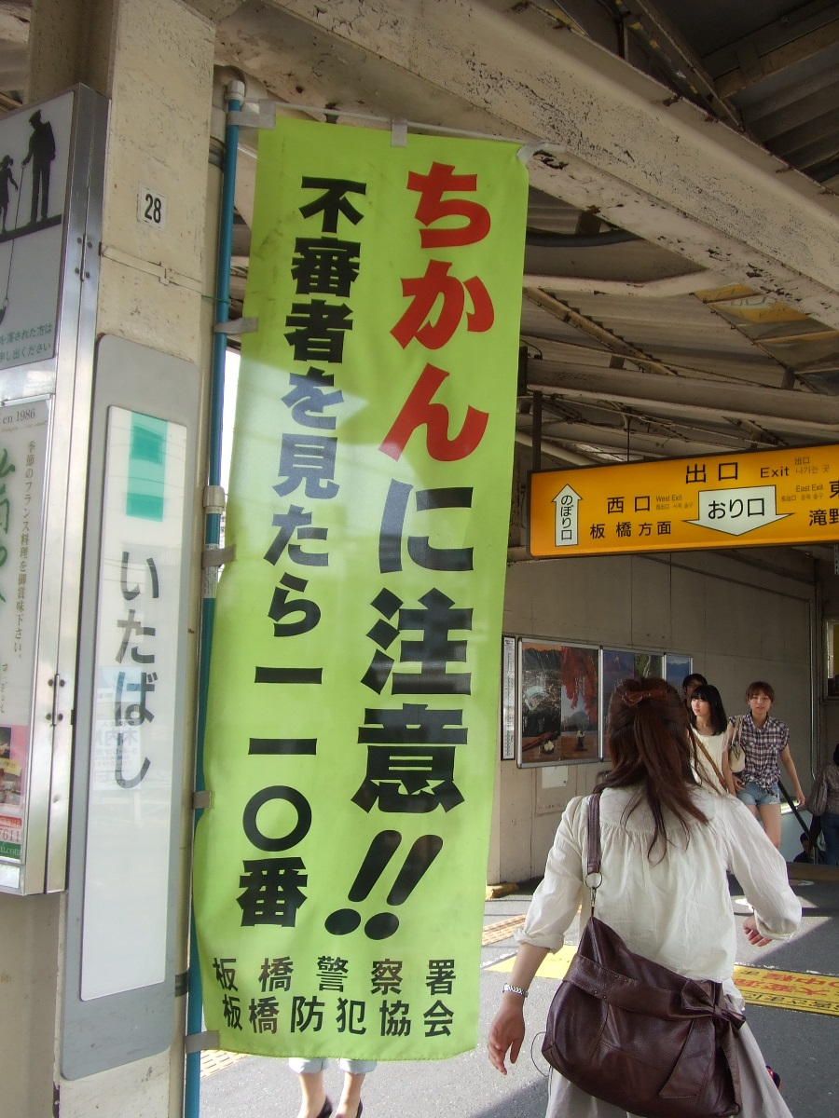
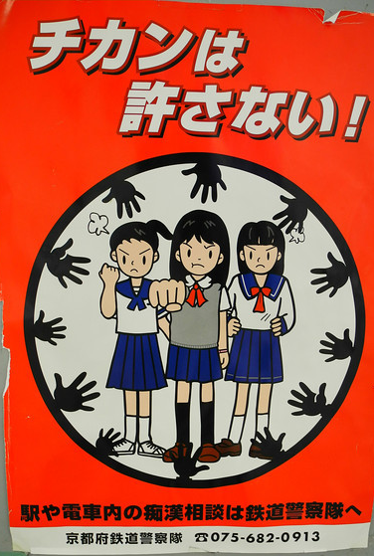
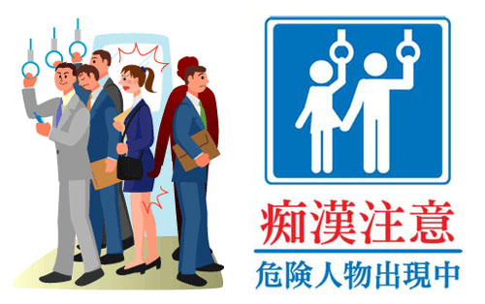
電車
の
でんしゃ

Slide 47
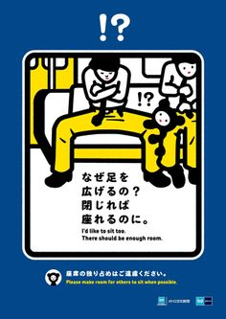
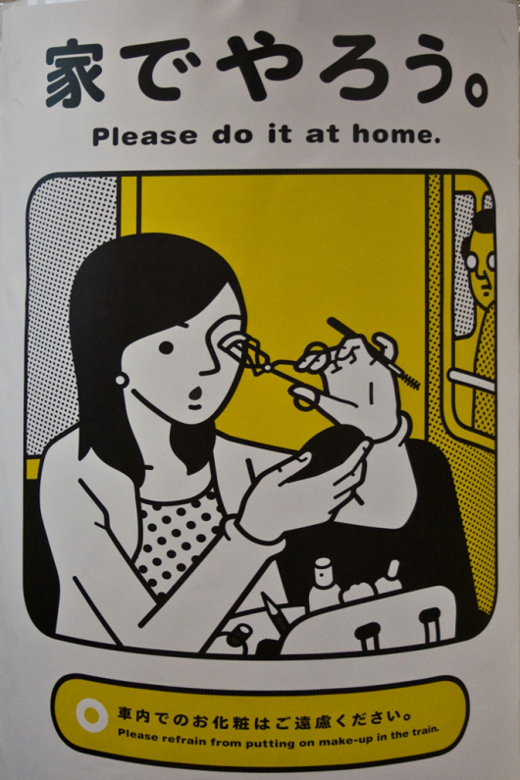
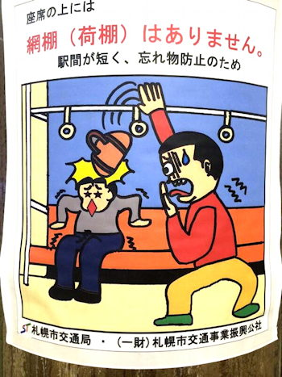
電車
の
でんしゃ

Slide 48
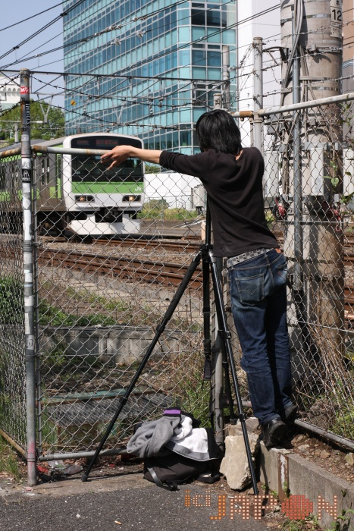
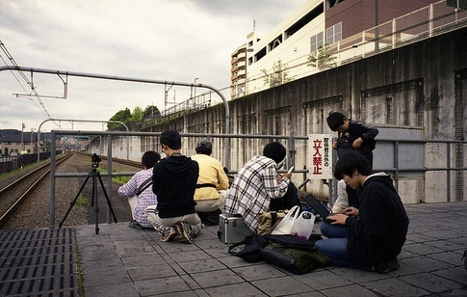
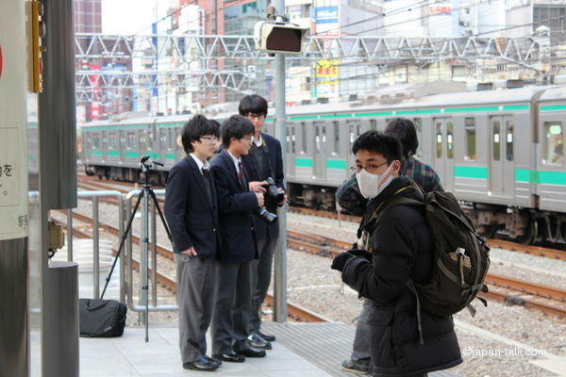
電車
の
でんしゃ

Slide 49
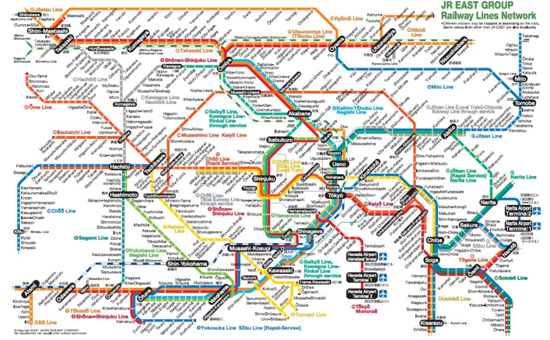
電車
の
でんしゃ

Slide 50
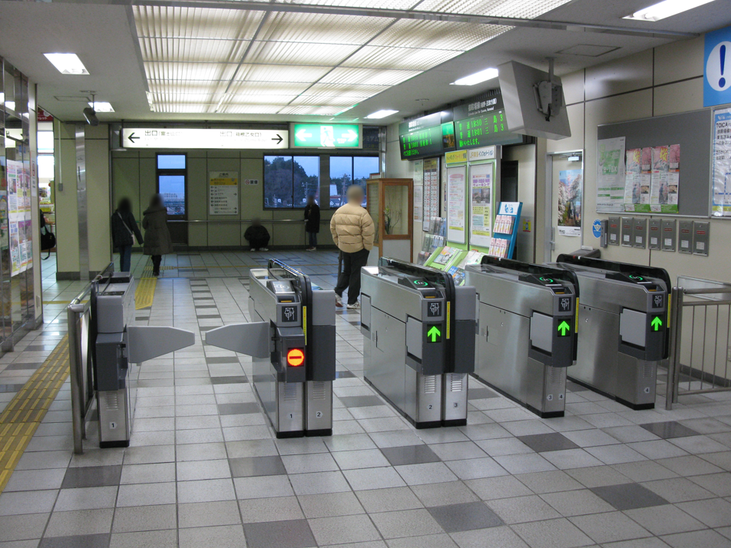
What’s different?

Slide 51
Suica & Pasmo Cards

Slide 52
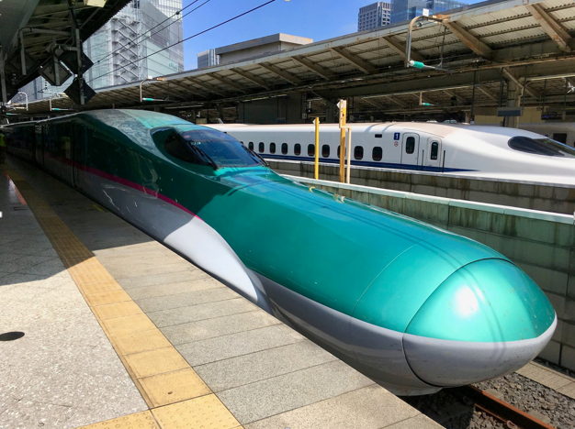
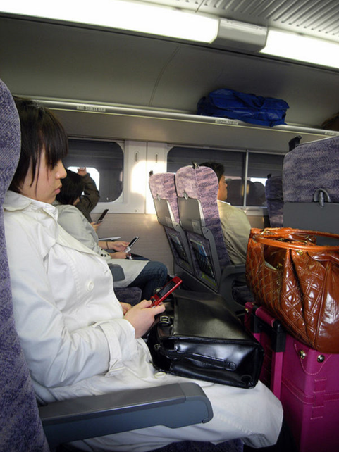
新幹線
Shinkansen
http://www.jreast.co.jp/e/routemaps/tohokushinkansen.html

Slide 53
Reserved (shiteiseki, 指定席)
Non-reserved ( jiyuseki, 自由席)
急
= fast!
Notes:
Limited express: tokkyuu. Express: kyuuko. Rapid: kaisoku Local: futsuu. Here: green is next, then orange

Slide 54
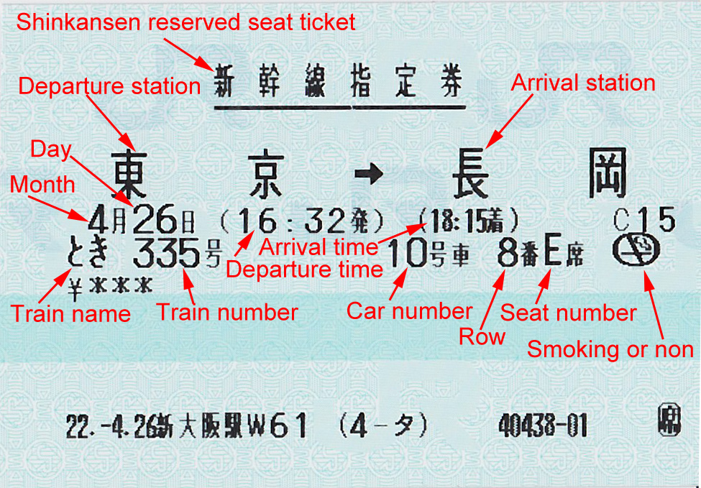

Slide 55
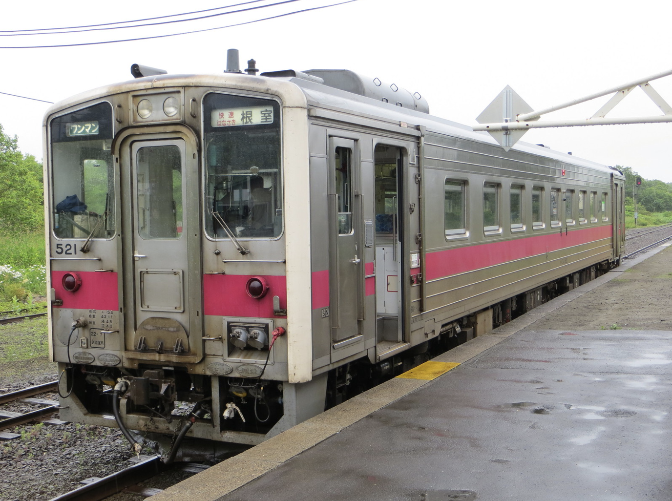
ワンマン
Wanman

Slide 56
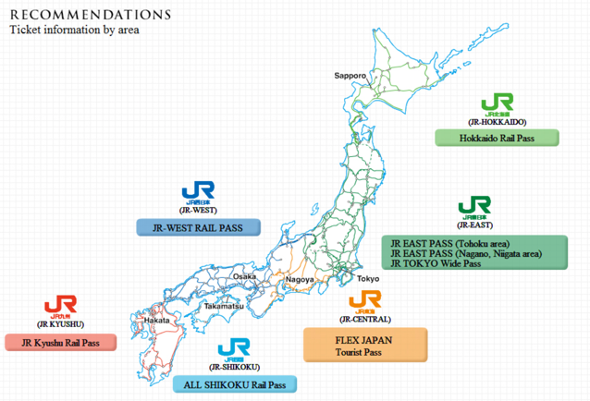
Rail Passes

Slide 57
More Information
https://www.tsunagujapan.com/the-japanese-commuter-train-system-a-comprehensive-guide/

